Slide 1
Herhalingen
Hoofdstuk 8

Slide 2
In dit hoofdstuk
In elke programmeertaal bestaat de mogelijkheid om herhalingen of lussen uit te voeren
C#: for, while en do

Slide 3
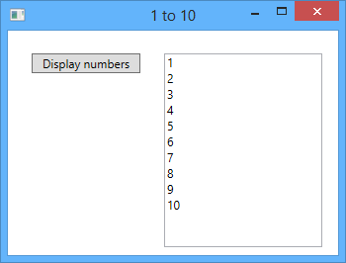
for
private void displayButton_Click(object sender, RoutedEventArgs e) { numbersTextBox.Clear(); for (int number = 1; number <= 10 ; number++) { numbersTextBox.AppendText(number + Environment.NewLine); } }

Slide 4
for
De body van de lus wordt herhaaldelijk uitgevoerd
Declaratie van lusvariabele number meestal lokaal in de lus
Nieuwe methoden
numbersTextBox.Clear();
numbersTextBox.AppendText(…);
Nieuwe properties
Environment.NewLine
Is Environment een namespace of een class?
Welke andere properties zijn nog gedefinieerd?
Welk(e) karakter(s) wordt hiermee toegevoegd? Ken je nog zulke karakters?
Demo:
Gebruik de debugger om de lus te volgen
Een andere (primitievere) truc MessageBox.Show(Convert.ToString(number));

Slide 5
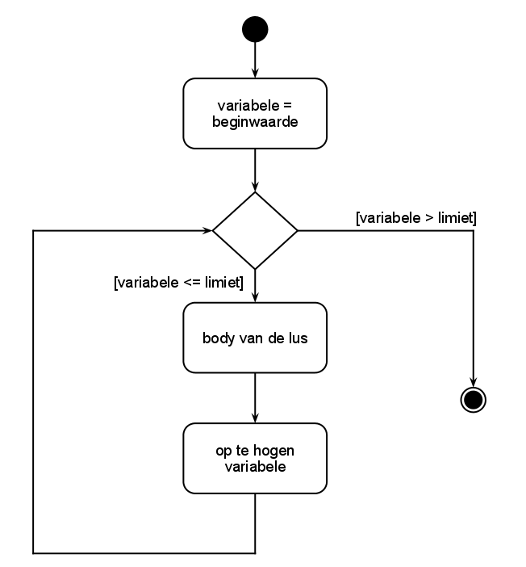
for: activity-diagram

Slide 6
for
Beschouw volgend stukje code, hoeveel keer wordt de lus uitgevoerd?
for (int number = 1; number <= 10 ; number++) { numbersTextBox.AppendText(number + Environment.NewLine); number = 10; }

Slide 7
for: conclusie
Gebruik een for-lus als je op voorhand weet hoeveel keer de body moet uitgevoerd worden
De lusvariabele (number) zou nooit mogen veranderd worden in de body
Hiervoor bestaat de while lus!
De lusvariabele mag wel gelezen of geraadpleegd worden

Slide 8
for: varianten
Denk logisch na:
Hoe kan je het programma “1 To 10” veranderen, zodat het in stappen van 5 springt? Dus de uitvoer wordt: 0, 5, 10
Hoe kan je het programma “1 To 10” veranderen, zodat het van 10 naar 1 aftelt?
Beschouw het programma “Boxes”. Hoeveel keer wordt de body van de for lus uitgevoerd, als je de slider vanaf uiterst links, 7 stappen naar rechts beweegt?

Slide 9
while
Een while lus kan je gebruiken om herhalingen uit te voeren waarbij de lusvoorwaarde veel vrijer te bepalen is door de programmeur
Voorbeelden:
Zolang als een variabele < 10, doe je …
Zolang als een invoerveld niet is ingevuld, doe je …
Zolang als de grootte van een bestand < 10kB, doe je …
Zolang als je een woord niet hebt gevonden in een tekst, doe je …
In een while lus is het aantal iteraties (herhalingen) dus niet op voorhand bepaald!

Slide 10
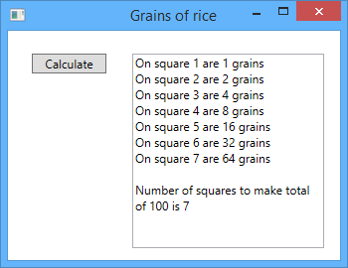
while: voorbeeld
Per tegel verdubbelt het aantal graankorrels
Op de hoeveelste tegel heb ik in totaal honderd graankorrels (of meer)?

Slide 11
while
private void calculateButton_Click(object sender, RoutedEventArgs e) { int square = 1; int rice = 1; int total = 1; resultTextBox.Clear(); DisplayCounts(square, rice); while (total < 100) { square = square + 1; rice = rice * 2; DisplayCounts(square, rice); total = total + rice; } resultTextBox.AppendText(Environment.NewLine + "Number of squares to make total of 100 is " + square); }

Slide 12
while
private void DisplayCounts(int square, int rice) { string line = String.Format("On square {0} are {1} grains", square, rice) + Environment.NewLine; resultTextBox.AppendText(line); }
Hoeveel keer wordt de body van de while lus uitgevoerd?
Verander het programma, zodat het aantal rijstkorrels kan ingegeven worden door de gebruiker.

Slide 13
while
Elke while lus bestaat uit de volgende componenten
Initialisatie vóór de lus (total = 1;)
Stopvoorwaarde (total < 100)
Opdrachten die de stopvoorwaarde beïnvloeden (total = total + rice;)
Typische fouten
Te weinig iteraties (bv: count < 10 of count <= 10)
Oneindige lussen (bv: vergeten count te verhogen)
Verkeerde operator voor gelijkheid (count == 10)

Slide 14
And, Or, Not
&&, ||, !
Net zoals bij de if structuur kunnen deze operatoren gebruikt worden om ingewikkelde stopcondities te maken
Haakjes!

Slide 15
do ... while
Alternatieve herhalingsstructuur
Test op het einde van elke herhaling
De herhaling gebeurt minstens één keer

Slide 16
do ... while
for (int count = 0; count <= 9; count++) { numbersTextBox.AppendText(count + " "); }
int count = 0; while (count <= 9) { numbersTextBox.AppendText(count + " "); count++; }
Deze 3 fragmenten hebben identiek hetzelfde resultaat!
int count = 0; do { numbersTextBox.AppendText(count + " "); count++; } while (count <= 9);

Slide 17
Bemerking
Elke lus kan herschreven worden door middel van een while lus
Waarom dan zoveel lus varianten?
Kortere schrijfwijze, bv een for is korter dan een while
Persoonlijke voorkeur
Soms lijkt code duidelijker als ze met de ene of andere variant is geschreven
TIP: werk zoveel mogelijk met for, vervolgens zoveel mogelijk met while en vermijd de varianten van do … while

Slide 18
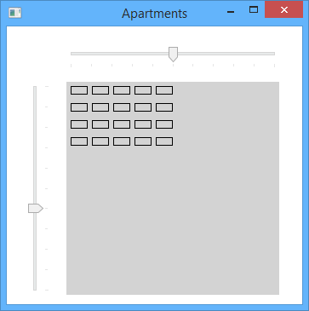
Geneste lussen
flats
floors

Slide 19
Geneste lussen
private void DrawFlats(int floors, int flats) { double x, y; apartmentsCanvas.Children.Clear(); SolidColorBrush brush = new SolidColorBrush(Colors.Black); y = 5; for (int floor = 0; floor < floors; floor++) { x = 5; for (int flat = 0; flat < flats; flat++) { DrawRectangle(apartmentsCanvas, brush, x, y, 20, 10); x = x + 25; } y = y + 20; } }

Slide 20
Geneste lussen
private void DrawRectangle(Canvas paperCanvas, SolidColorBrush brush, double x, double y, double width, double height)
{
Rectangle rect = new Rectangle();
rect.Width = width;
rect.Height = height;
rect.Margin = new Thickness(x, y, 0, 0);
rect.Stroke = brush;
paperCanvas.Children.Add(rect);
}

Slide 21
Geneste lussen
Als je dergelijke oefeningen zelf moet opstellen, denk je vaak best “bottom up”
DrawOneFlat() → code om één flat te tekenen van n verdiepingen
Dit is dus een simpeler probleem
Herhaal de vorige methode voor het gevraagde aantal flats
Als je methodes gebruikt, bevordert dit eveneens de leesbaarheid

Slide 22
Geneste lussen
private void DrawOneFlat(int floors, double startX,
Canvas apartmentsCanvas, SolidColorBrush brush) { double y = 5; for (int floor = 0; floor < floors; floor++) { DrawRectangle(apartmentsCanvas, brush, startX, y, 20, 10); y = y + 20; } }

Slide 23
Geneste lussen
private void DrawFlats(int floors, int flats) { double x, y; apartmentsCanvas.Children.Clear(); SolidColorBrush brush = new SolidColorBrush(Colors.Black); x = 5; for (int flat = 0; flat < flats; flat++) { DrawOneFlat(floors, x, apartmentsCanvas, brush); x = x + 25; } }

Slide 24
Combineren van controlestructuren
Bestudeer het programma: “Bouncing ball”
Waarom verschijnt er een “spoor” van de bal? Je ziet a.h.w. zeer veel ballen …
Verander dit programma, zodat je effectief één bal ziet stuiteren
Hint: DispatcherTimer

Slide 25
Visual Studio tip
Om snel een lus in te typen schrijf je het eerste woord van de lus (bv. for) gevolgd door tweemaal tab.
Een skelet van de structuur wordt gegenereerd
Dit werkt ook voor if en switch

